Slide 1
『融客月报』
——私募股权投资市场（2021年1月）

Slide 2

募集
募集市场几乎持平，
募集数量持续增加。
并购
并购市场保持稳定，
数量规模均有收窄。
投资
投资市场有所降温，
数量规模双双减少。
新
三板
新三板摘牌加速，
精选层持续扩张。
IPO
IPO 节奏趋于缓和，
数量规模小幅回落。
科创板
科创板不断扩张，
板块依旧跌多涨少。

Slide 3

募集
募集事件持续增长
1月共发生28起基金募集事件，募集资金共计104.95亿元，基金募集数量继续回升，规模有所收窄。具体数据方面，募集数量环比增加27.27%，同比也增加27.27%；募集规模环比收窄24.02%，同比扩大19.76%。
募集事件数量同比
27.27%
募集事件规模同比
19.76%
Notes:
9月30起，105.39亿元

Slide 4
募集
2021年1月募集基金数量及规模
类型 | 数量 | 募集规模 （人民币 亿元）
Growth | 28 | 104.95
Total | 28 | 104.95
规模环比收窄
1月共有28起基金募集事件，全部为成长型基金，募资总额104.95亿元。本月募资规模总体环比下滑24.02%。
其中，21只基金已募集完成，7只正在募集，最大的为建工投资的申创新片区投资基金。

Slide 5
投资
投资市场小幅降温
2021年1月中国PEVC案例行业分布及规模
行业 | 案例数量 | 融资金融 （人民币 亿元）
信息技术 | 190 | 500.60
可选消费 | 37 | 151.33
医疗保健 | 35 | 45.69
工业 | 32 | 147.49
材料 | 14 | 13.06
金融 | 14 | 92.78
房地产 | 11 | 3.50
日常消费 | 4 | 4.67
公用事业 | 2 | 0.03
总计 | 339 | 959.14
1月PE/VC市场投资事件共计339起，环比减少144起。融资总额为959.14亿元人民币。
分行业来看，1月投资事件超50%为信息技术行业，案例共计190起，共融资500.60亿元。
Notes:
12月483 1441.04亿元

Slide 6
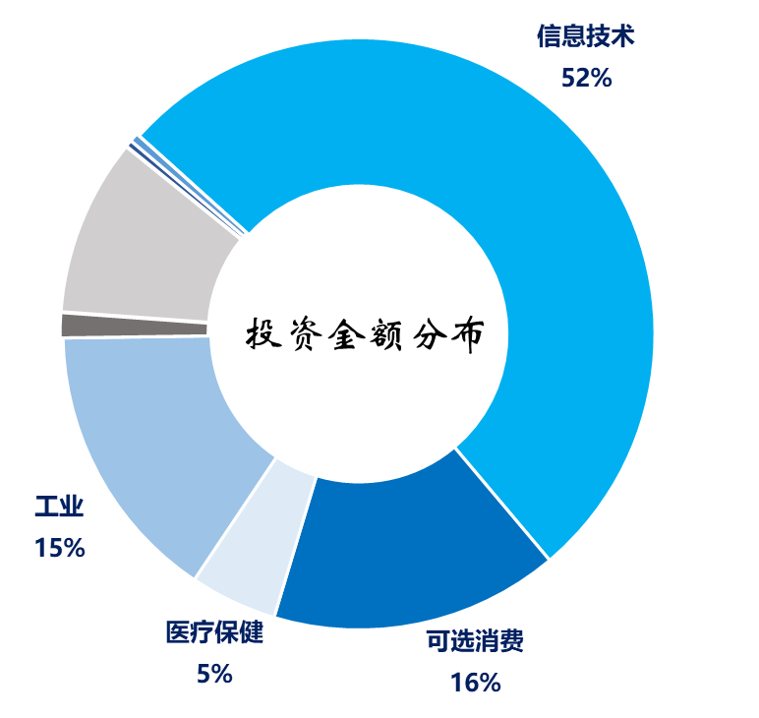
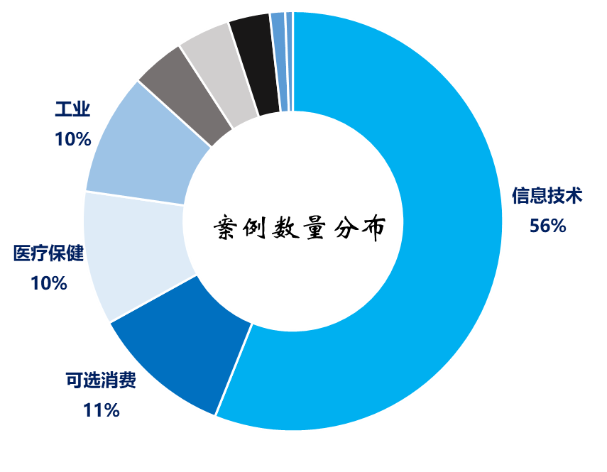
投资
分行业融资案例及金额分布情况
从投资数量来看，超过一半的投资事件发生在信息技术行业、医疗保健及可选消费紧随其后；
从投资规模来看，本月投资规模最大的仍为信息技术，占比高达52%，其次为可选消费及工业。
Notes:
投资数量还是三大内容，投资规模比较分散，工业主要有高端制造这些

Slide 7
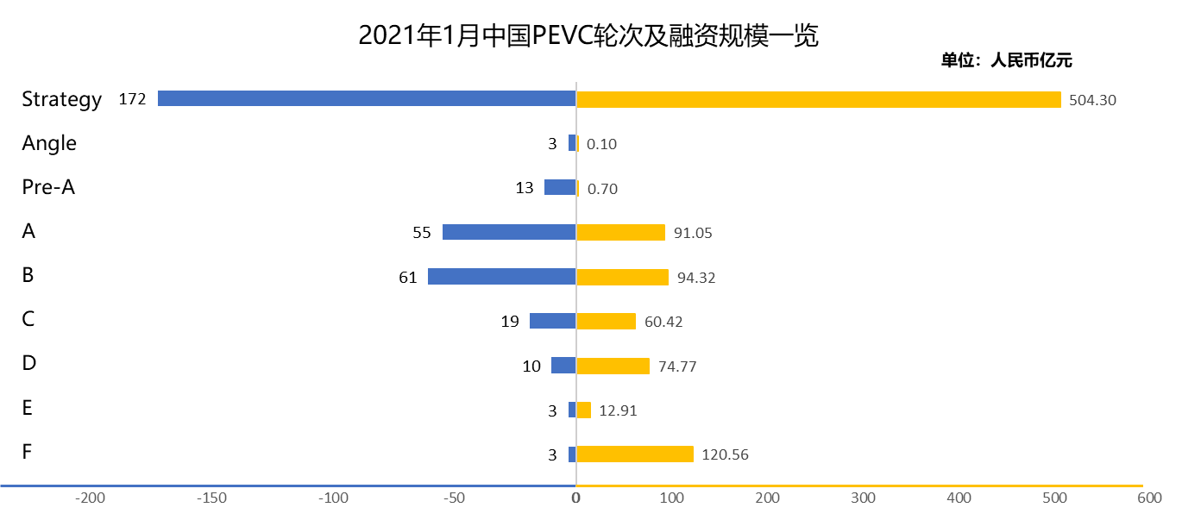
投资
按融资轮次来看，除战略轮外，1月融资事件发生最多的依旧是B轮，共计发生61起。
按融资金额来看，除战略轮外，1月融资金额最多的是F轮,总融资额为120.56亿元。

Slide 8
投资
重要投资事件
融资规模前列
融资规模
融资轮次
1
货拉拉：货拉拉是一家互联网物流商城，提供同城/跨城货运服务；提供账期、定制配送等服务；零担物流提供门到门长途物流运输服务；汽车租售满足租买货车需求。
投资方：红杉资本中国、高瓴资本、博裕资本等
15亿美元
F
2
第四范式：第四范式成立于2014年，是一家人工智能技术与服务提供商，业务是利用机器学习技术和经验，通过对数据进行精准预测与挖掘，揭示出数据背后的规律。
投资方：国开新能源、中国建设、博裕资本、红杉资本、中信建投等
7亿美元
D
3
零跑科技：浙江零跑科技有限公司由大华股份及其主要创始人投资，是专注智能电动汽车行业的企业。2019.1 零跑汽车品牌暨S01上市发布会于北京水立方举行。
投资方：国投创益
43亿美元
B
市场关注
1
Keep：Keep于2015年2月4日上线，致力于提供健身教学、跑步、骑行、交友及健身饮食指导、装备购买等一站式运动解决方案。
投资方：软银愿景基金、高瓴资本、腾讯、五源资本等
3.6亿美元
F

Slide 9
IPO及退出
A股、港股IPO情况
1月IPO整体节奏趋于缓和，A股共有33家公司上市，其中科创板上市企业共8家。1月IPO募资额总246.38亿，其中科创板总募资额为119.63亿，上市退出基金共计81支；
港股1月有14家企业上市交易，总募集资金100.96亿港元，其中募资规模最大的为医渡科技，首发募资总额为41.15亿港元。
Notes:
港股12月 21家 893.86亿港元，上月京东健康比较大的IPO，这个月港股几乎差不多

Slide 10
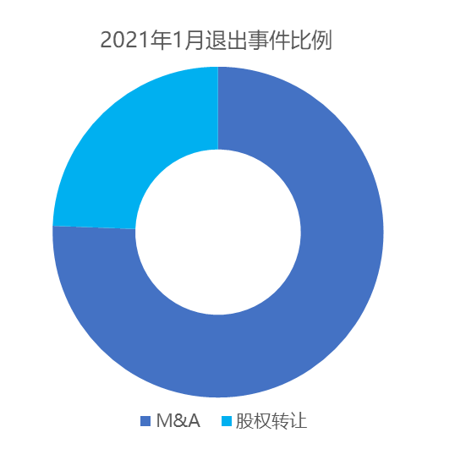
其他退出情况
基金退出情况
1月共有41家PE通过其他方式实现退出。
31个通过M&A途径完成退出，10家通过股权转让途径完成退出。
Notes:
100 63MA 37股权转
环比减少了2/3.

Slide 11
并购
上市公司并购事件
交易状态 | 数量 | 金额总计 （人民币 亿元）
达成转让意向 | 9 | 1.76
董事会预案 | 78 | 380.33
股东大会通过 | 6 | 101.57
股东大会未通过 | 1 | 7.58
进行中 | 7 | 10.81
签署转让协议 | 24 | 45.43
失败 | 1 | 1.69
停牌筹划 | 1 | 未披露
完成 | 24 | 81.37
总计 | 151 | 630.53
1月A股上市公司并购非上市公司事件共计151起，涉及规模总计630.53亿元人民币，其中，董事会预案的78家，进行中的7家，达成转让意向的有9家，已经签署转让协议的24家，股东大会通过的6家，股东大会未通过的1家，完成的24家，失败的1家。较12月并购数量大幅减少，但规模几乎持平。
Notes:
12月257起，总金额677.43亿元

Slide 12
并购
上市公司并购非上市公司规模前五
首次披露日 | 交易标的 | 交易买方 | 标的方所属行业 | 交易总价值 (人民币亿元) | 最新进度
2021-01-23 | 启迪环境100%股权 | 城发环境(000885.SZ) | 环境与设施服务 | 108.58 | 董事会预案
2021-01-05 | 乐钢部分股权 | 河钢股份(000709.SZ) 河北钢铁产业转型升级基金(有限合伙) | 钢铁 | 92.50 | 股东大会通过
2021-01-30 | 首商股份100%股权 | 王府井(600859.SH) | 百货商店 | 67.22 | 董事会预案
2021-01-16 | 武汉京东方光电24.06%股权 | 京东方(000725.SZ﹐200725.SZ) | 电子设备和仪器 | 65.00 | 董事会预案
2021-01-27 | 绵阳京东方23.75%股权 | 京东方(000725.SZ﹐200725.SZ) | 特殊金融服务 | 63.39 | 董事会预案
Notes:
1.换股吸收合并，横向并购
2.置入优质资产，改善河钢股份资产质量和产品结构
3.换股吸收合并，首旅集团内部整合减少同业竞争
4.5.内部整合

Slide 13
新三板
新三板市场概况
挂牌企业总数
市场分层分布
转让方式分布
8040
45
6873
1122
45
7479
516
家
-147
精选
基础
创新
连续竞价
集合竞价
做市
转板摘牌5家
Notes:
精选层多了4家

Slide 14
科创板1月总市值变化情况
证券代码 | 证券简称 | 2020/11/30 总市值（亿元） | 2020/12/31 总市值（亿元） | 月涨跌幅
688686.SH | 奥普特 | 178.81 | 281.88 | 57.64%
688202.SH | 美迪西 | 97.48 | 151.78 | 55.70%
688036.SH | 传音控股 | 1,217.12 | 1,648.00 | 35.40%
688390.SH | 固德威 | 209.35 | 280.72 | 34.09%
688198.SH | 佰仁医疗 | 74.55 | 99.37 | 33.29%
688026.SH | 洁特生物 | 47.78 | 62.07 | 29.91%
688005.SH | 容百科技 | 228.47 | 294.74 | 29.00%
688699.SH | 明微电子 | 41.03 | 52.80 | 28.69%
688363.SH | 华熙生物 | 702.86 | 893.14 | 27.07%
688155.SH | 先惠技术 | 52.94 | 64.67 | 22.16%
Notes:
1.奥普特新上市，海外对比公司股票价格十年十倍，奥普特可否拷贝光辉？
2.美迪西基本面良好
3.业绩表现良好，传音控股扩展海外市场

Slide 15
科创板1月总市值变化情况
证券代码 | 证券简称 | 2020/11/30 总市值（亿元） | 2020/12/31 总市值（亿元） | 月涨跌幅
688311.SH | 盟升电子 | 137.49 | 106.94 | -22.22%
688186.SH | 广大特材 | 59.79 | 46.33 | -22.52%
688127.SH | 蓝特光学 | 144.65 | 111.76 | -22.74%
688559.SH | 海目星 | 65.98 | 50.64 | -23.25%
688336.SH | 三生国健 | 151.90 | 115.85 | -23.73%
688122.SH | 西部超导 | 350.86 | 266.26 | -24.11%
688398.SH | 赛特新材 | 44.16 | 33.11 | -25.02%
688556.SH | 高测股份 | 45.19 | 33.42 | -26.04%
688510.SH | 航亚科技 | 91.55 | 65.50 | -28.45%
688298.SH | 东方生物 | 243.60 | 172.06 | -29.37%
Notes:
1.东方生物解禁量大
2.航天航空板块下挫
3.测股份净利润波动幅度较大，且2019年出现了下滑。对大客户的依赖度较高且在不断增强等

Slide 16
1月小结
募集市场平稳，投资市场降温
在12月募集市场活跃度上升以后，1月募集市场表现平稳，募集数量继续上行，规模整体有所收窄。数量环比增加6起，规模环比收窄24.02%，同比扩大19.76%。仍全部为小规模成长基金。
12月，投资市场在连续出现回升后出现了小幅降温，投资数量较上月减少144起，投资规模环比收窄100亿左右，从融资轮次来看，除战略投资外，数量及规模第一的分别为B轮及F轮融资。分行业来看，信息技术、可选消费为热门板块。医疗保健行业热度有所下降。
IPO节奏趋缓，并购市场稳定
1月A股IPO节奏较前一月有所放缓，无论是数量还是融资规模较12月均有所下降。并购市场方面，12月并购数量较11月由涨转跌，环比减少106起，并购规模几乎持平。
1月央行公开市场层面，资金有所收紧，同时二级市场抱团出现松动，导致市场出现一定的波动。但基金募集依旧火热，后续资金面或不会太过于紧张。同时，监管层表示，将保持平稳发行节奏，持续明确市场预期、维护市场稳定。IPO退出或将保持稳定。
2月以来，宏观经济增速有所放缓，但外围不确定因素均已悉数落地，春节期间出现系统性风险的概率较小。一级市场或仍将保持一定的热度。

